Slide 1

АЛФАВИТ
1 класс

Slide 2

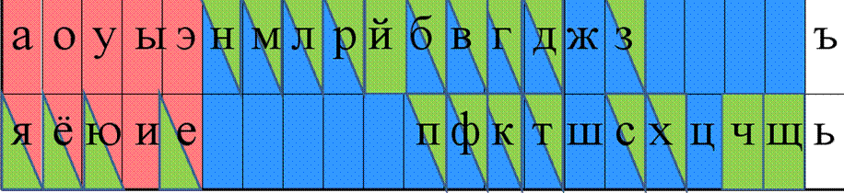
ЛЕНТА БУКВ
Чем звук отличается от буквы?
Как отличить гласный звук от согласного?
Назовите буквы, обозначающие гласные звуки.
Какие буквы могут обозначать два звука?
Какие буквы указывают на мягкость согласного?
Какие буквы всегда обозначают мягкий звук?
Какие буквы не обозначают звука?

Slide 3

АЛФАВИТ
- расположение букв в определённом порядке
- последняя буква в алфавите.
Почему так говорят?
Что такое алфавит?

Slide 4
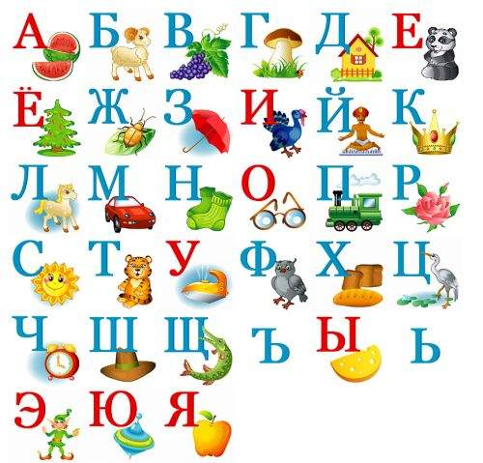
АЛФАВИТ

Slide 5

Из толкового словаря
Слово АЗБУКА появилось тысячу лет назад из названий двух первых русских букв. Буква А называлась тогда АЗ, а буква Б- БУКИ. Из этих названий- АЗ и БУКИ- и получилось русское слово АЗБУКА.
Слово АЛФАВИТ пришло к нам из греческого языка. В греческом языке первая буква называлась АЛЬФА, а вторая –ВИТА, из этих двух названий получилось слово АЛФАВИТ.

Slide 6

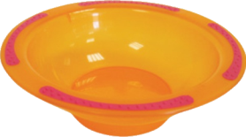
Вставь пропущенные буквы:
а б в г д е ё ж з и й к л м н о п р с т у ф х ц ч ш щ ъ ы ь э ю я

Slide 7

Запишите в алфавитном порядке имена детей:
Виктор, Яков, Геннадий, Анна, Людмила, Надежда, Дарья, Борис, Ирина, Ульяна, Сергей.
Анна,
Борис,
Виктор,
Геннадий,
Дарья,
Ирина,
Людмила,
Надежда,
Сергей,
Ульяна,
Яков.

Slide 8




Расположи времена года в алфавитном порядке: зима, весна, лето, осень.
весна
зима
лето
осень

Slide 9

Из отрывного календаря выпали листки с названием дней недели. Расположите по алфавиту.
четверг
пятница
среда
суббота

Slide 10
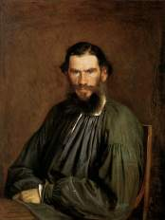
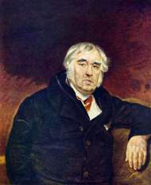
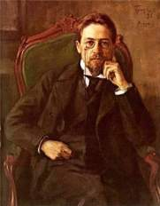
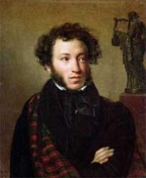
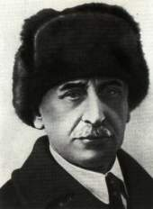
Напиши фамилии писателей в алфавитном порядке.
4
Толстой Л.
2
Крылов И.
5
Чехов А.
3
Пушкин А.
1
Житков Б.

Slide 11

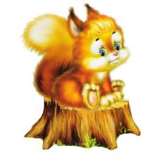
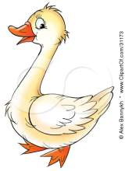
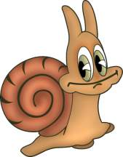


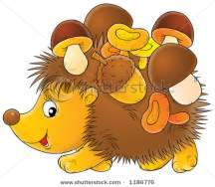
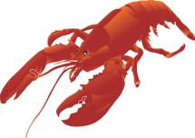
Запись слов по алфавиту

